Slide 1
Vue Basics Demo
Basic introduction to Vue
Notes:
Hva er et SPA og hvorfor bruker vi det?

Slide 2
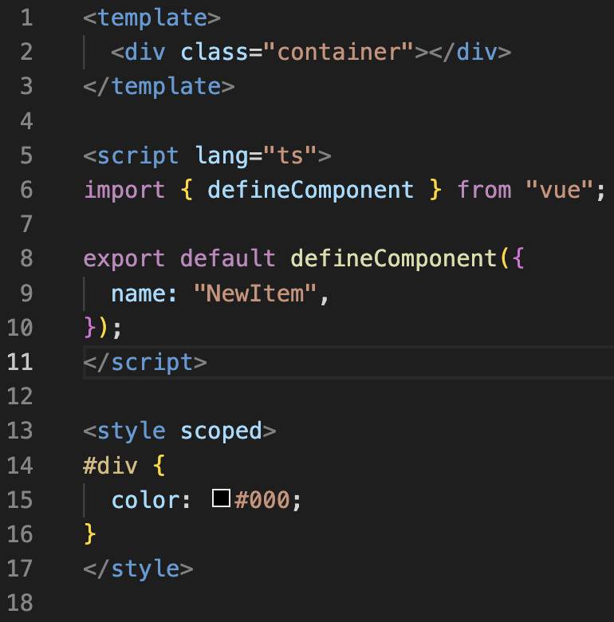
Vue components
Html, css, og JS/TS i en og samme fil.
Options Api/Composition Api
“template” er JSX-like
Notes:
Class component

Slide 3
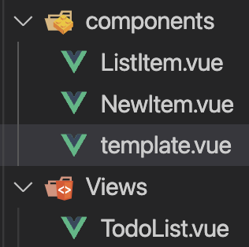
Views vs Components
Begge er vue components
Definert av relasjon til vue router.

Slide 4
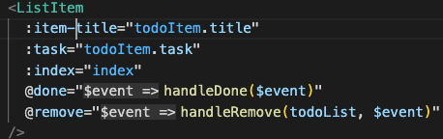
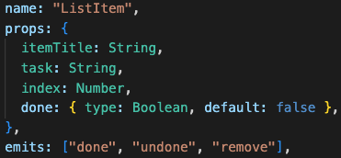
Parent- og child component relasjon
Hierarkisk struktur
Props
Emits
Inject og provide
Store
Parent
prop
emit
prop
emit
Child
Child

Slide 5
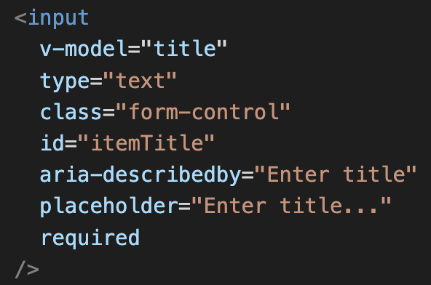
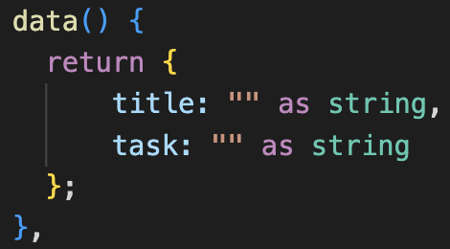
V-model
Skaper en binding mellom en data attributt og et input felt.
Tilsvarer bruk av:
:value=“”
@input=“{}”

Slide 6
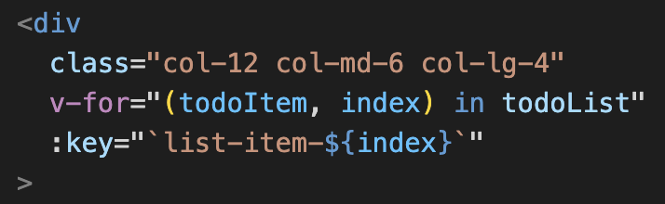
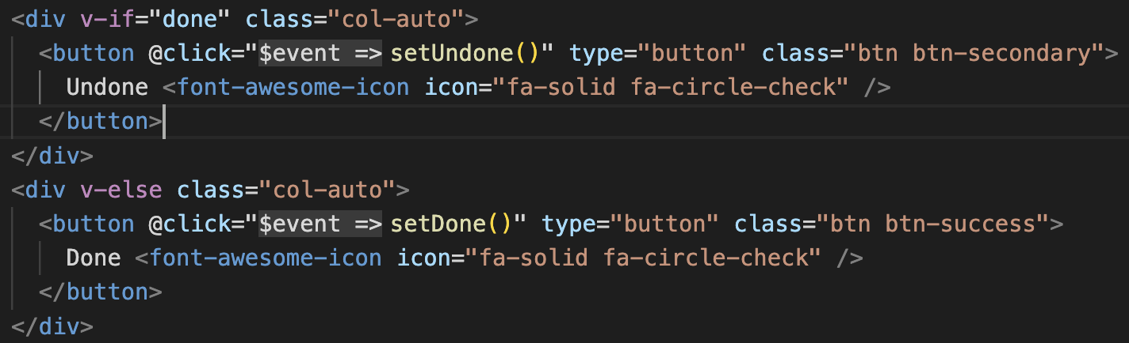
v-show, v-if og v-for
Conditional rendering.
Hva er froskjellen på v-show og v-if?
God praksis ved bruk av v-for.
Notes:
V-if og v-for skal ikke brukes samtidig.

